Slide 1
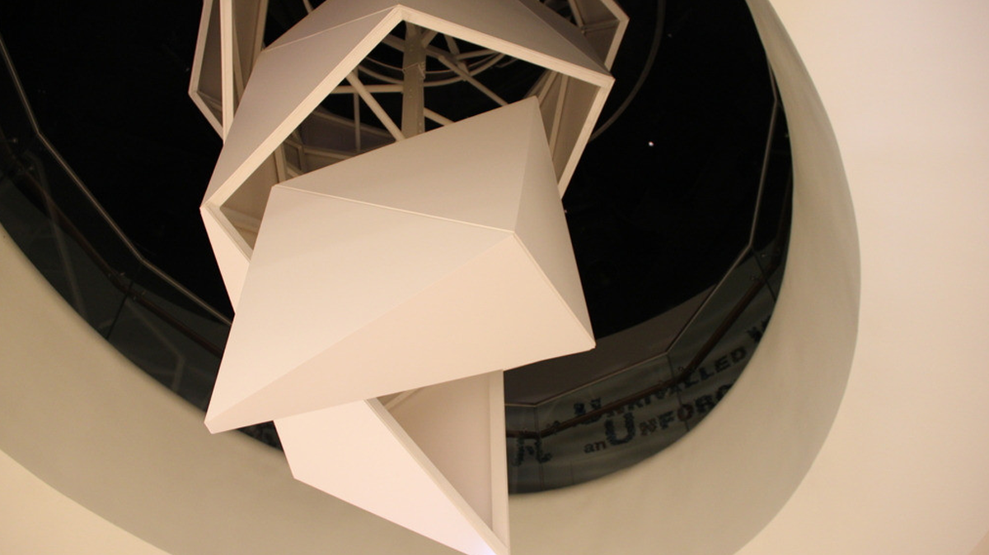
专题6 立体几何与空间向量
第20练 空间几何体的三视图及表面积与体积

Slide 2
题型分析·高考展望
三视图作为新课标新增加的内容，是我省高考的热点和重点：其考查形式多种多样，选择题、填空题和解答题都有出现，而这些题目以选择题居多；立体几何中的计算问题考查的知识，涉及到三视图、空间几何体的表面积和体积以及综合解答和证明.

Slide 3
常考题型精析
高考题型精练

Slide 4

常考题型精析
题型一 三视图识图
题型二 空间几何体的表面积和体积

Slide 5
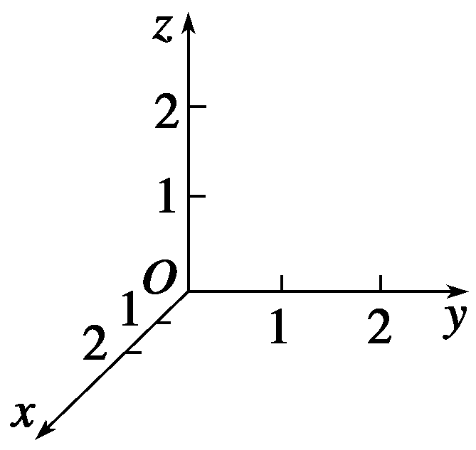
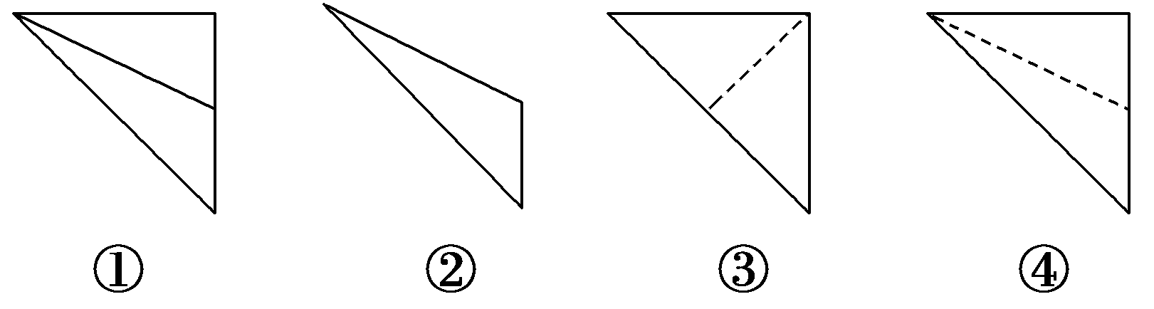
题型一 三视图识图
例1 (1)(2014·湖北)在如图所示的空间直角坐标系O－xyz中，一个四面体的顶点坐标分别是(0,0,2)，(2,2,0)，(1,2,1)，(2,2,2)，给出编号为①、②、③、④的四个图，
则该四面体的正视图和俯视图分别为( )
A.①和② B.③和① C.④和③ D.④和②

Slide 6
解析 由三视图可知，该几何体的正视图是一个直角三角形(三个顶点的坐标分别是(0,0,2)，(0,2,0)，(0,2,2))且内有一虚线(一顶点与另一直角边中点的连线)，故正视图是④；
俯视图即在底面的射影是一个斜三角形，三个顶点的坐标分别是(0,0,0)，(2,2,0)，(1,2,0)，故俯视图是②.
答案 D

Slide 7
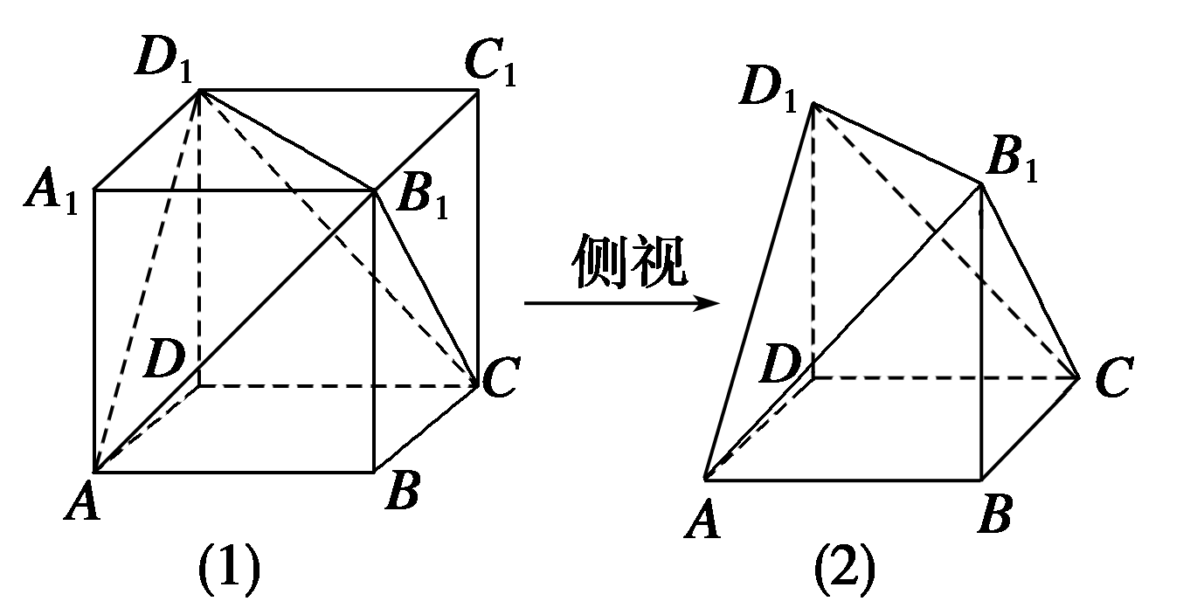
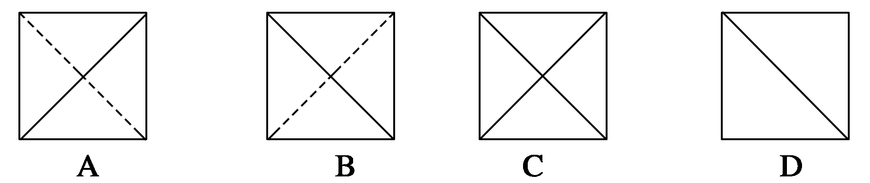
(2)将正方体(如图(1)所示)截去两个三棱锥，得到如图(2)所示的几何体，则该几何体的侧视图为( )

Slide 8
解析 还原正方体后，将D₁，D，A三点分别向正方体右侧面作垂线.D₁A的射影为C₁B，且为实线，B₁C被遮挡应为虚线.
答案 B

Slide 9
点评 画法规则：(1)由几何体的轮廓线定形状，看到的画成实线，看不到的画成虚线.
(2)正俯一样长，俯侧一样宽，正侧一样高.

Slide 10
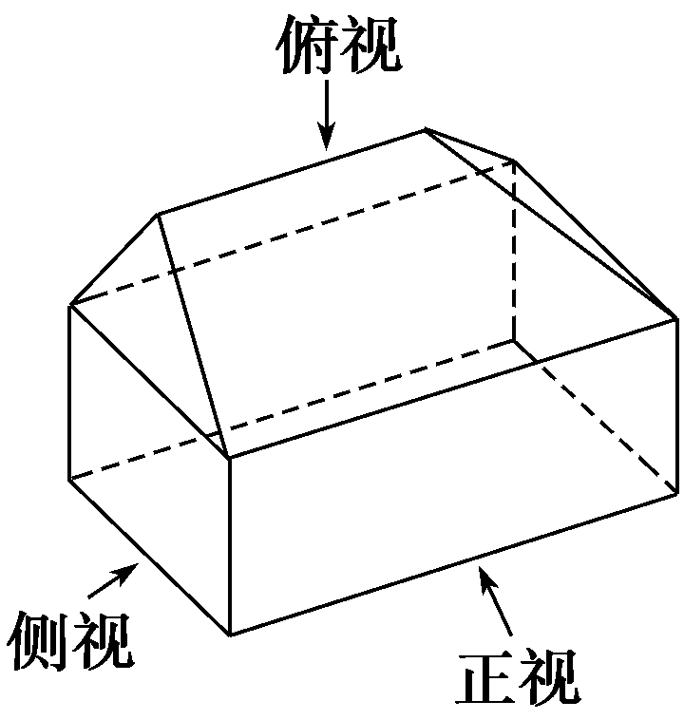
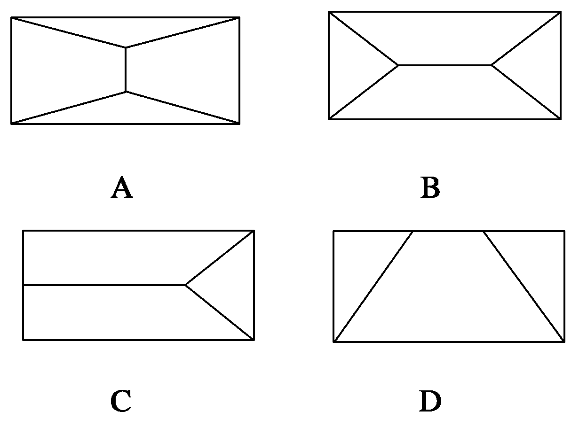
变式训练1 (2014·江西)一几何体的直观图如图，
下列给出的四个俯视图中正确的是( )

Slide 11

解析 该几何体是组合体，上面的几何体是一个五面体，下面是一个长方体，且五面体的一个面即为长方体的一个面，五面体最上面的棱的两端点在底面的射影距左右两边距离相等，因此选B.
答案 B

Slide 12
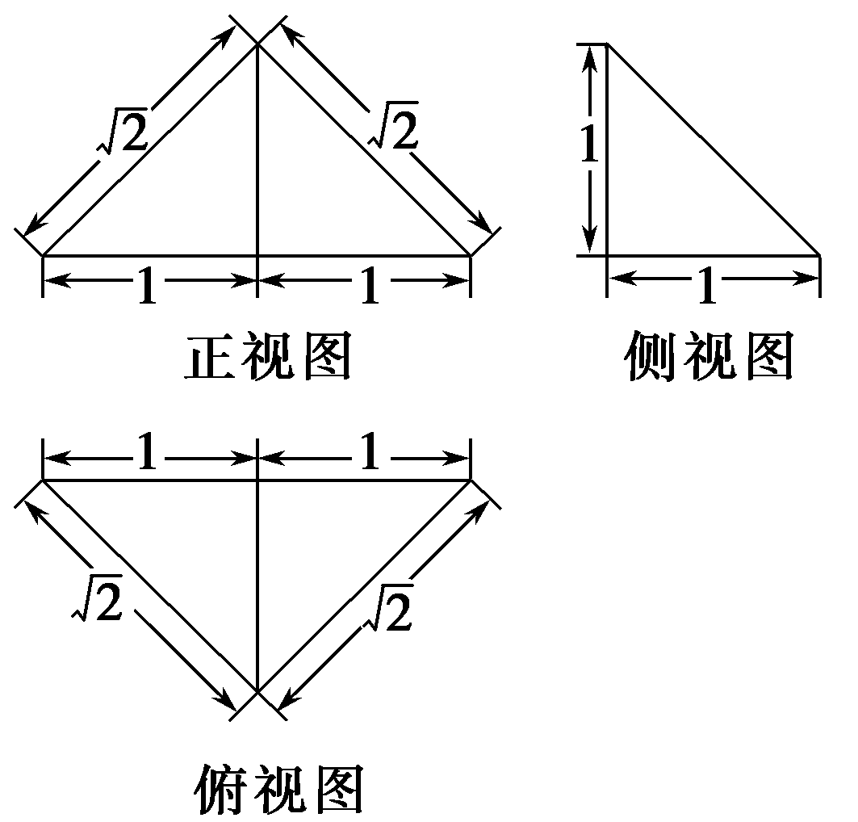
题型二 空间几何体的表面积和体积
例2 (1)(2015·安徽)一个四面体的三视图如图所示，
则该四面体的表面积是( )

Slide 13
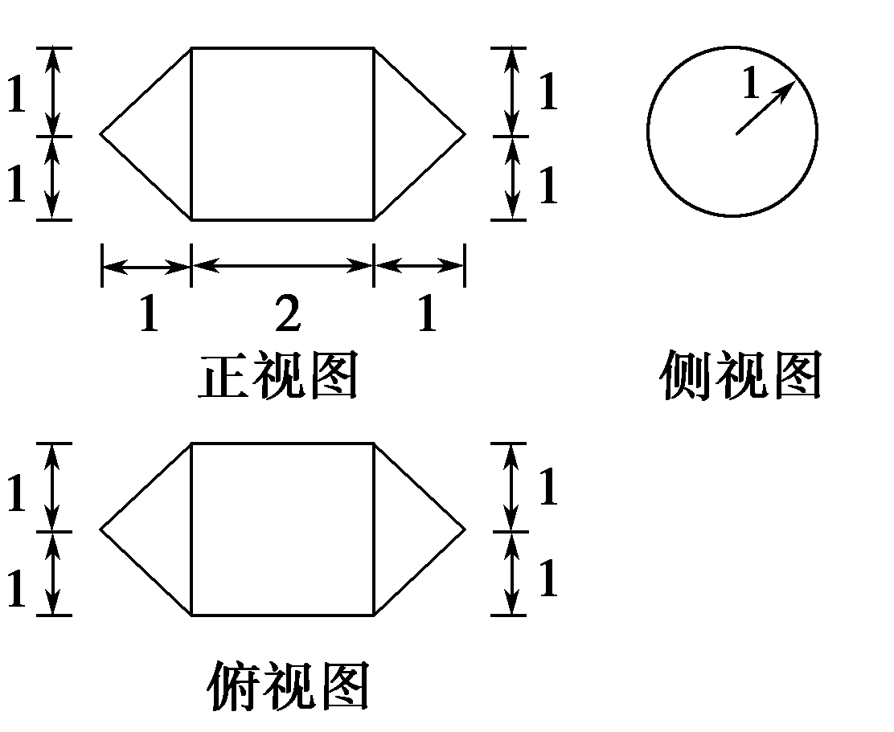
解析 由空间几何体的三视图可得该空间几何体的直观图，如图，
答案 B

Slide 14
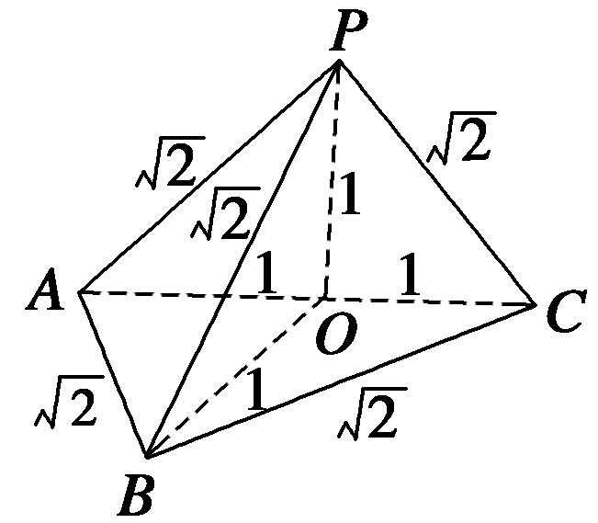
(2)(2015·天津)一个几何体的三视图如图所示(单位：m)，
则该几何体的体积为________m³.
解析 由三视图可知，
该几何体由相同底面的两圆锥和圆柱组成，
底面半径为1 m，圆锥的高为1 m，圆柱的高为2 m，

Slide 15
点评 利用三视图求几何体的表面积、体积，需先由三视图还原几何体，三个图形结合得出几何体的大体形状，由实虚线得出局部位置的形状，再由几何体的面积体积公式求解.

Slide 16
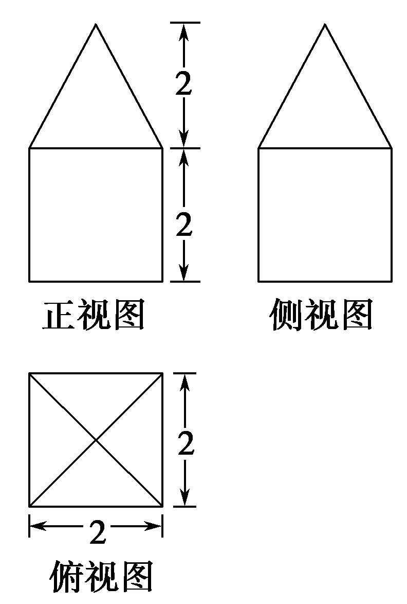
变式训练2 (1)(2015·浙江)某几何体的三视图如图所示(单位：cm)，则该几何体的体积是( )
C
解析 由三视图可知该几何体是由棱长为2 cm的正方体与底面为边长为2 cm正方形、高为2 cm的四棱锥组成，

Slide 17
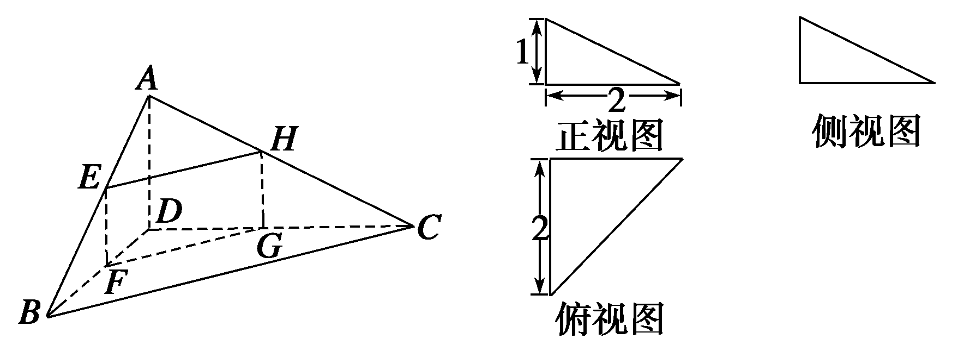
(2)(2014·陕西)四面体ABCD及其三视图如图所示，平行于棱AD，BC的平面分别交四面体的棱AB，BD，DC，CA于点E，F，G，H.

Slide 18
①求四面体ABCD的体积；
解 由该四面体的三视图可知，BD⊥DC，BD⊥AD，AD⊥DC，BD＝DC＝2，AD＝1，
∴AD⊥平面BDC，

Slide 19
②证明：四边形EFGH是矩形.
证明 ∵BC∥平面EFGH，平面EFGH∩平面BDC＝FG，平面EFGH∩平面ABC＝EH，
∴BC∥FG，BC∥EH，∴FG∥EH.
同理EF∥AD，HG∥AD，∴EF∥HG，
∴四边形EFGH是平行四边形，
又∵AD⊥平面BDC，∴AD⊥BC，∴EF⊥FG.
∴四边形EFGH是矩形.

Slide 20
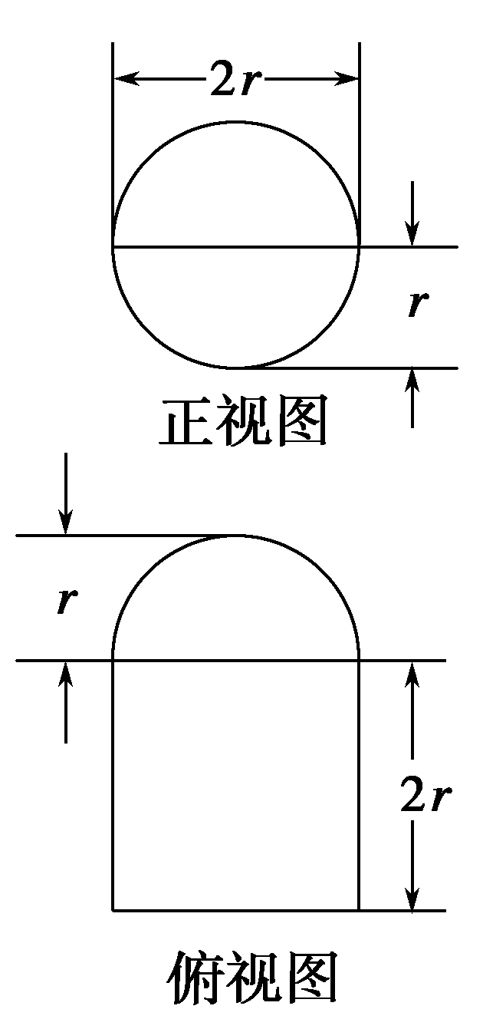
高考题型精练
1
2
3
4
5
6
7
8
9
10
11
12
1.(2015·课标全国Ⅰ)圆柱被一个平面截去一部分后与半球(半径为r)组成一个几何体，该几何体三视图中的正视图和俯视图如图所示.若该几何体的表面积为16＋20π，则r等于( )
A.1 B.2
C.4 D.8

Slide 21
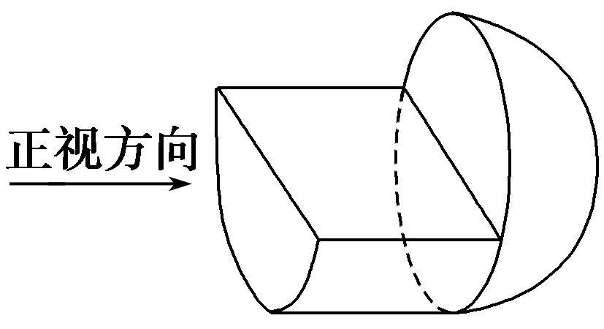
高考题型精练
1
2
3
4
5
6
7
8
9
10
11
12
解析 由正视图与俯视图想象出其直观图，
然后进行运算求解.如图，
该几何体是一个半球与一个半圆柱的组合体，
球的半径为r，圆柱的底面半径为r，高为2r，
又S＝16＋20π，
∴(5π＋4)r²＝16＋20π，
∴r²＝4，r＝2，故选B.
答案 B

Slide 22
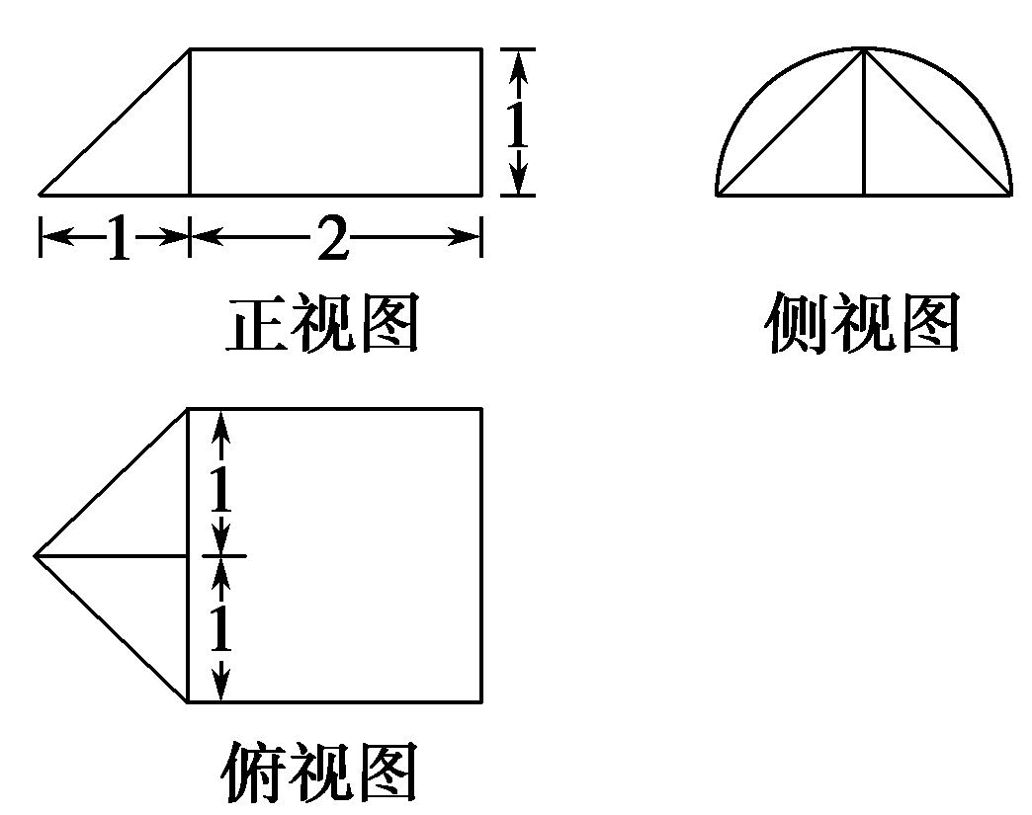
高考题型精练
1
2
3
4
5
6
7
8
9
10
11
12
2.(2015·重庆)某几何体的三视图如图所示，则该几何体的体积为( )
A
解析 这是一个三棱锥与半个圆柱的组合体，

Slide 23
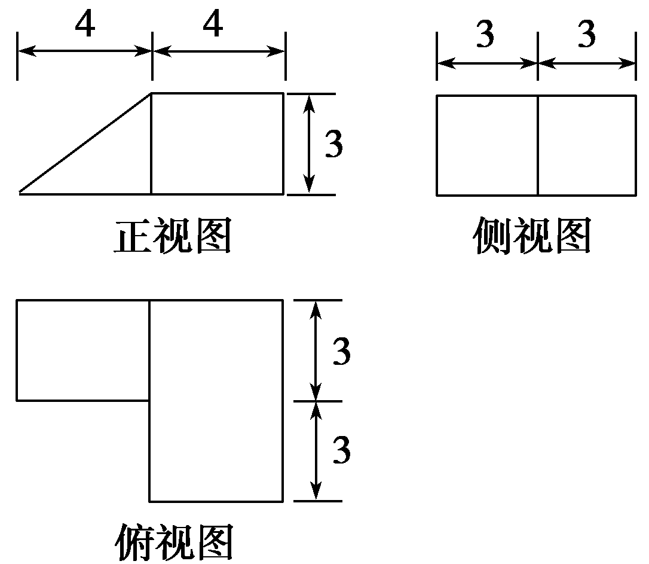
高考题型精练
1
2
3
4
5
6
7
8
9
10
11
12
3.(2014·浙江)某几何体的三视图(单位：cm)如图所示，
则此几何体的表面积是( )
A.90 cm² B.129 cm²
C.132 cm² D.138 cm²

Slide 24
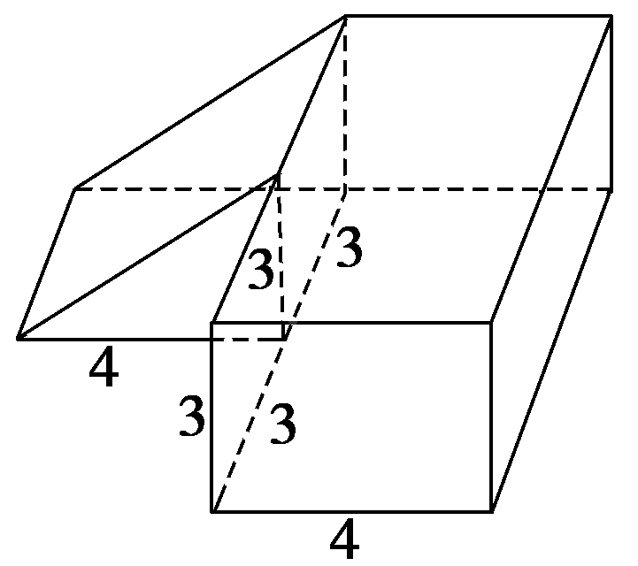
高考题型精练
1
2
3
4
5
6
7
8
9
10
11
12
解析 该几何体如图所示，
长方体的长、宽、高分别为6 cm,4 cm，3 cm，直三棱柱的底面是直角三角形，边长分别为3 cm,4 cm，5 cm，
所以表面积S＝[2×(4×6＋4×3)＋3×6＋3×3]＋
答案 D

Slide 25
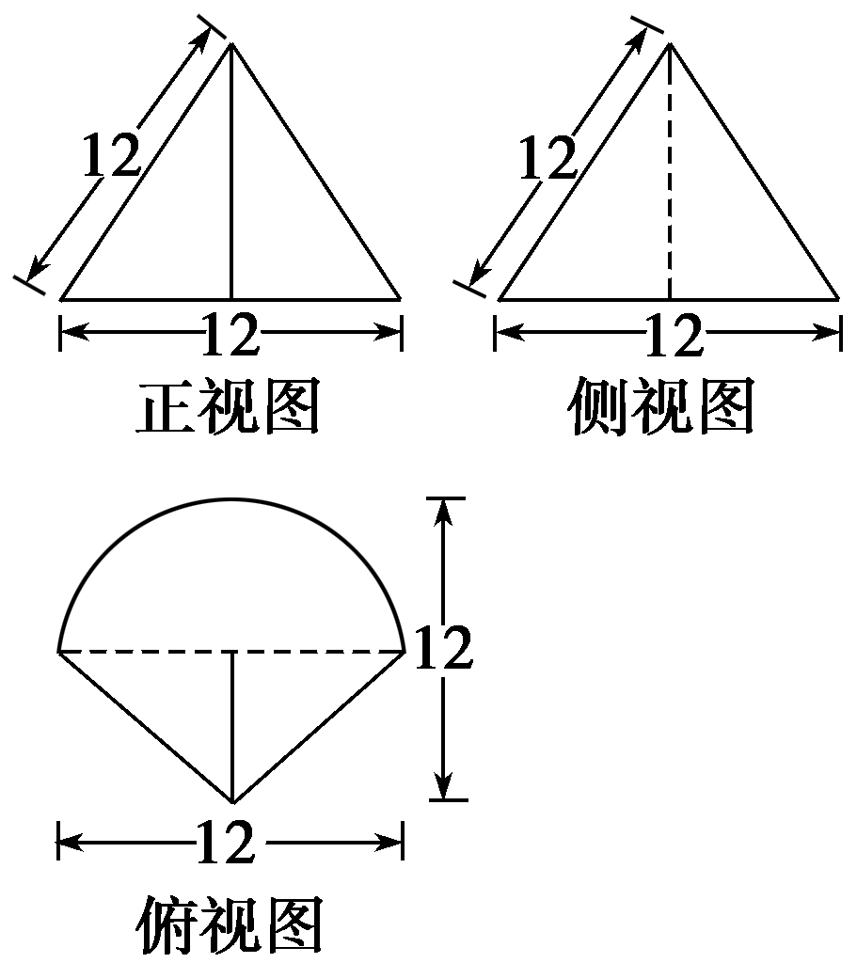
高考题型精练
1
2
3
4
5
6
7
8
9
10
11
12
4.如图是某简单组合体的三视图，则该组合体的体积为( )

Slide 26
高考题型精练
1
2
3
4
5
6
7
8
9
10
11
12
解析 由俯视图可知该几何体的底面由三角形和半圆两部分构成，结合正视图和侧视图可知该几何体是由半个圆锥与一个三棱锥组合而成的，并且圆锥的轴截面与三棱锥的一个侧面重合，两个锥体的高相等.
由三视图中的数据，可得该圆锥的底面半径r＝6，三棱锥的底面是一个底边长为12，高为6的等腰三角形，

Slide 27
高考题型精练
1
2
3
4
5
6
7
8
9
10
11
12
答案 B

Slide 28
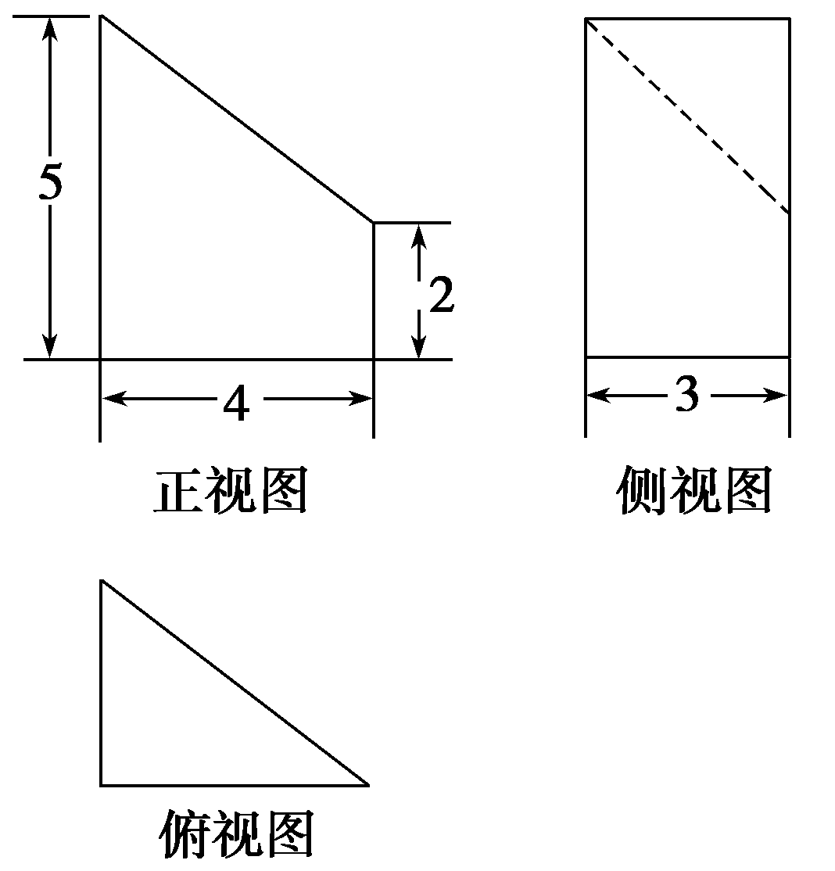
高考题型精练
1
2
3
4
5
6
7
8
9
10
11
12
5.(2014·重庆)某几何体的三视图如图所示，则该几何体的表面积为( )
A.54 B.60
C.66 D.72

Slide 29
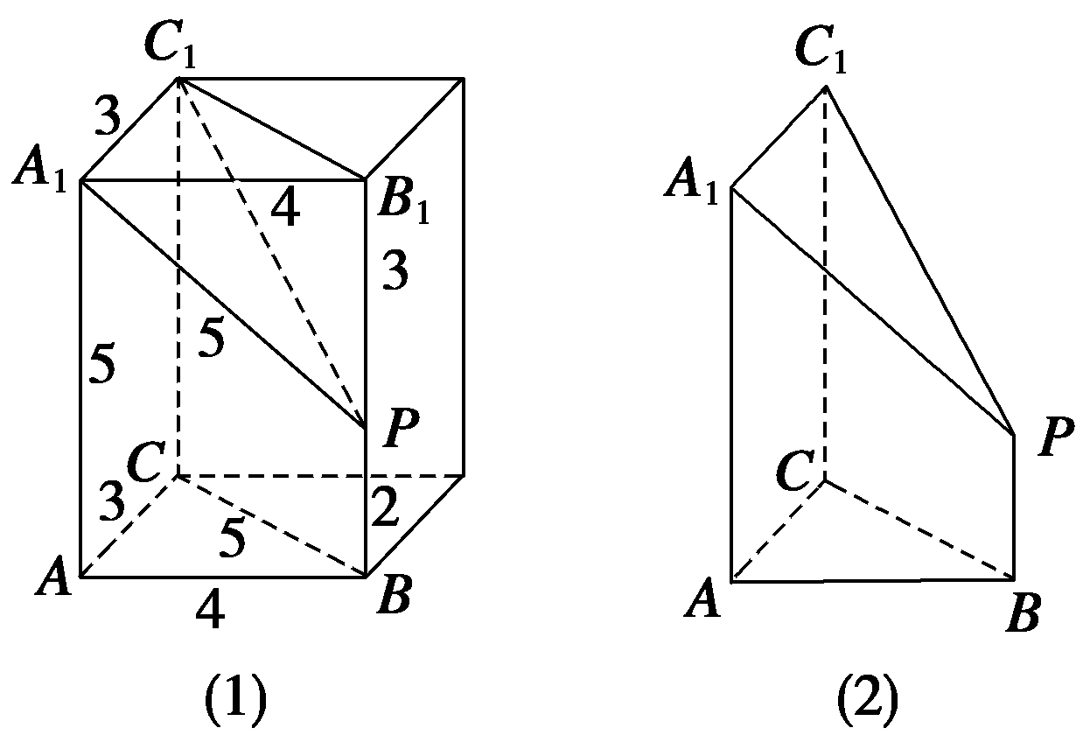
高考题型精练
1
2
3
4
5
6
7
8
9
10
11
12
解析 由俯视图可以判断该几何体的底面为直角三角形，由正视图和侧视图可以判断该几何体是由直三棱柱(侧棱与底面垂直的棱柱)截取得到的.在长
方体中分析还原，如图(1)所示，
故该几何体的直观图如图(2)所示.

Slide 30
高考题型精练
1
2
3
4
5
6
7
8
9
10
11
12
因为A₁C₁⊥平面A₁ABP，A₁P⊂平面A₁ABP，所以A₁C₁⊥A₁P，
矩形ACC₁A₁的面积为5×3＝15，故几何体ABC－A₁PC₁的表面积为
答案 B

Slide 31
高考题型精练
1
2
3
4
5
6
7
8
9
10
11
12
6.两球O₁和O₂在棱长为1的正方体ABCD－A₁B₁C₁D₁的内部，且互相外切，若球O₁与过点A的正方体的三个面相切，球O₂与过点C₁的正方体的三个面相切，则球O₁和球O₂的表面积之和的最小值为( )

Slide 32
高考题型精练
1
2
3
4
5
6
7
8
9
10
11
12
解析 设球O₁，O₂的半径分别为r₁，r₂，
答案 A

Slide 33
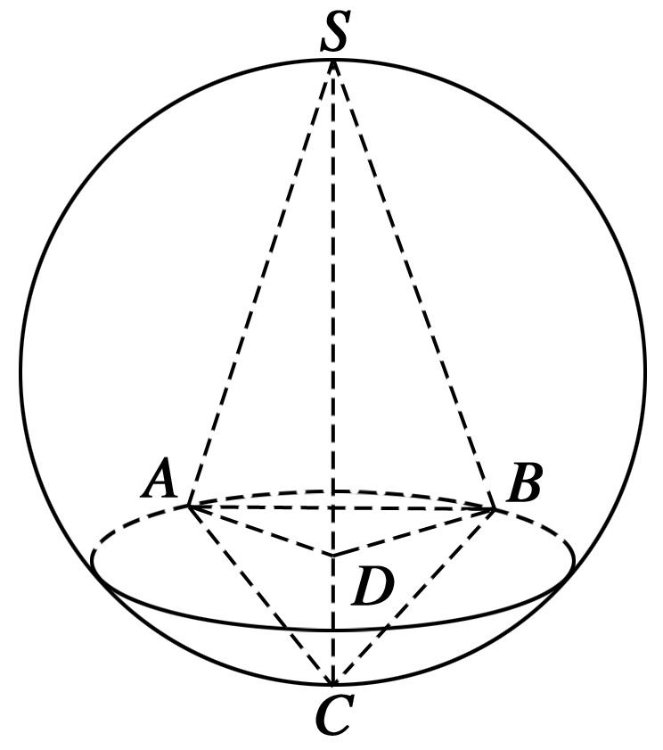
高考题型精练
1
2
3
4
5
6
7
8
9
10
11
12
7.已知球的直径SC＝4，A，B是该球球面上的两点，AB＝ ，∠ASC＝∠BSC＝30°，则棱锥S—ABC的体积为( )
解析 如图，过A作AD垂直SC于D，连接BD.
由于SC是球的直径，
所以∠SAC＝∠SBC＝90°，
又∠ASC＝∠BSC＝30°，又SC为公共边，

Slide 34
高考题型精练
1
2
3
4
5
6
7
8
9
10
11
12
所以△SAC≌△SBC.
由于AD⊥SC，所以BD⊥SC.
由此得SC⊥平面ABD.
由于在Rt△SAC中，∠ASC＝30°，SC＝4，

Slide 35
高考题型精练
1
2
3
4
5
6
7
8
9
10
11
12
答案 C

Slide 36
高考题型精练
1
2
3
4
5
6
7
8
9
10
11
12
8.(2015·山东)在梯形ABCD中，∠ABC＝ ，AD∥BC，
BC＝2AD＝2AB＝2.将梯形ABCD绕AD所在的直线旋转一周而形成的曲面所围成的几何体的体积为( )

Slide 37
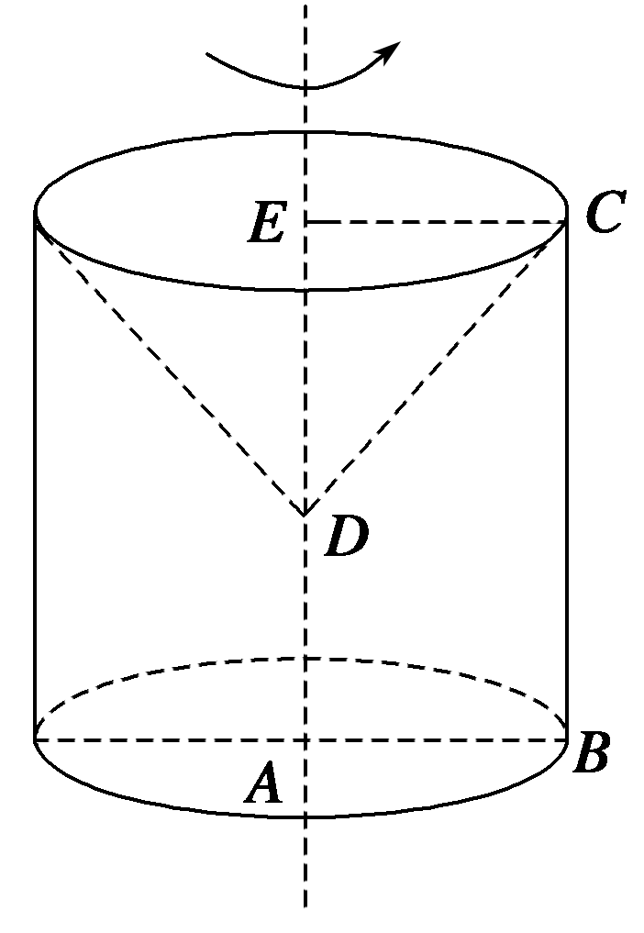
高考题型精练
1
2
3
4
5
6
7
8
9
10
11
12
解析 过点C作CE垂直AD所在直线于点E，梯形ABCD绕AD所在直线旋转一周而形成的旋转体是由以线段AB的长为底面圆半径，线段BC为母线的圆柱挖去以线段CE的长为底面圆半径，ED为高的圆锥，如图所示，
该几何体的体积为V＝V_{圆柱}－V_{圆锥}
＝π·AB²·BC－ ·π·CE²·DE＝π·1²·2－ π·1²·1＝ ，
故选C.
答案 C

Slide 38
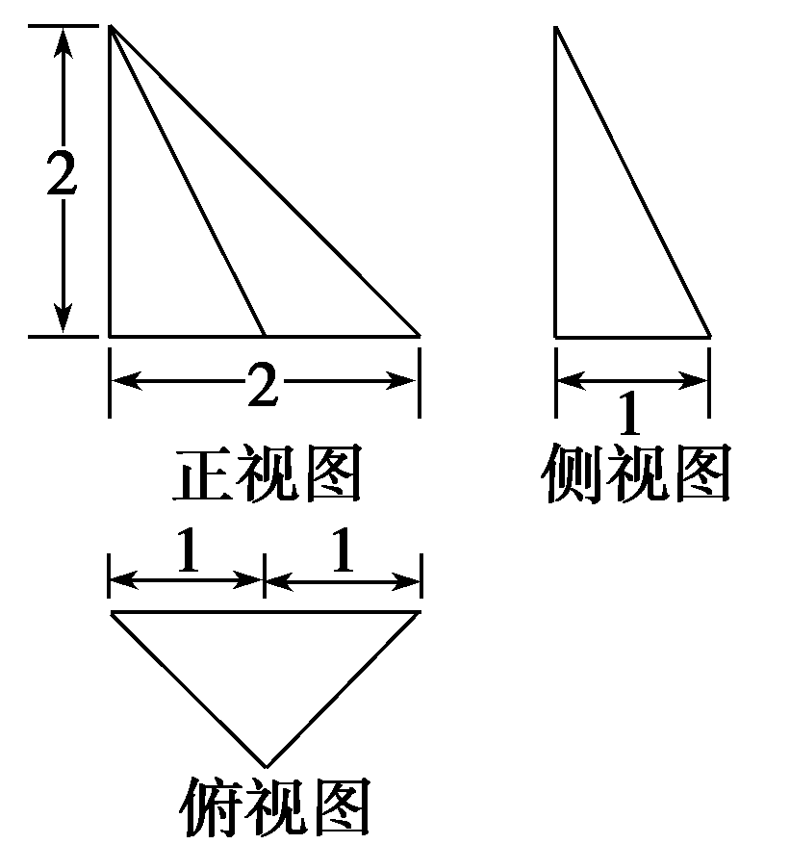
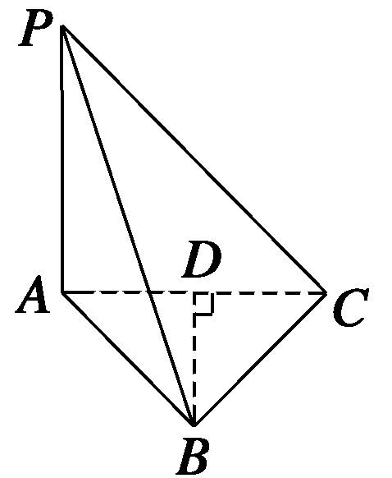
高考题型精练
1
2
3
4
5
6
7
8
9
10
11
12
9.(2014·北京)某三棱锥的三视图如图所示，则该三棱锥最长棱的棱长为________.
解析 根据三视图还原几何体，
得如图所示的三棱锥P－ABC.

Slide 39
高考题型精练
1
2
3
4
5
6
7
8
9
10
11
12
由三视图的形状特征及数据，可推知PA⊥平面ABC，且PA＝2.
底面为等腰三角形，AB＝BC，
设D为AC的中点，AC＝2，则AD＝DC＝1，且BD＝1，

Slide 40
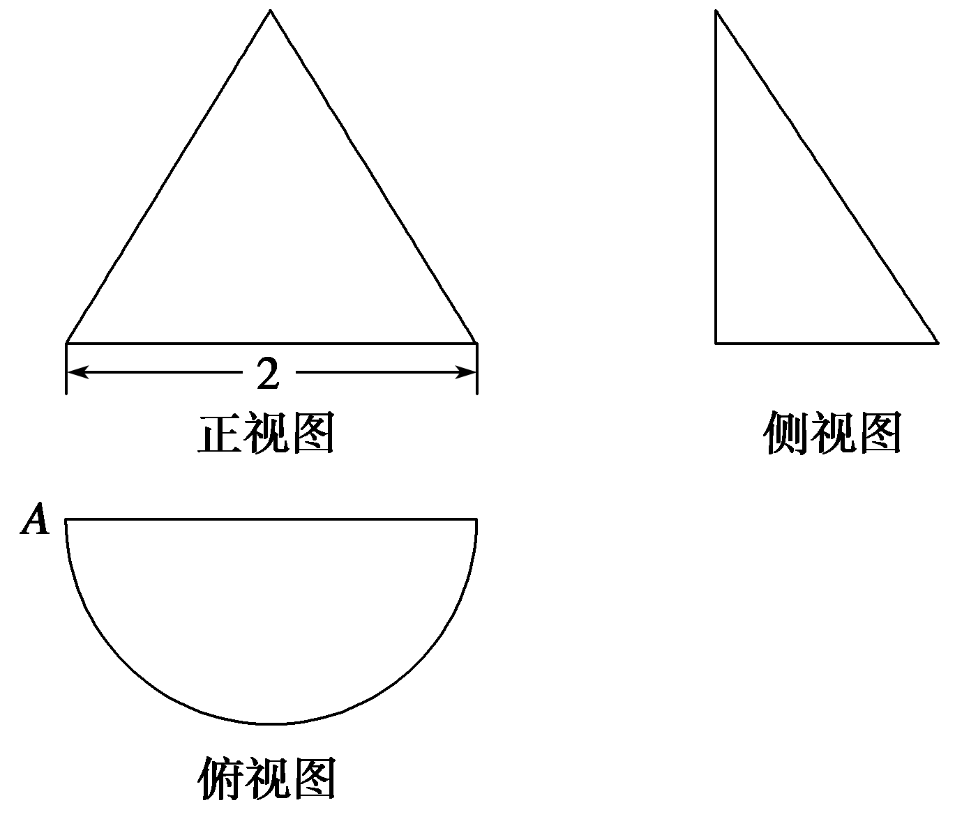
高考题型精练
1
2
3
4
5
6
7
8
9
10
11
12
10.一个几何体的三视图如图所示，其中正视图是等边三角形，俯视图是半圆.现有一只蚂蚁从点A出发沿该几何体的侧面环绕一周回到A点，则蚂蚁所经过路程的最小值为________.

Slide 41
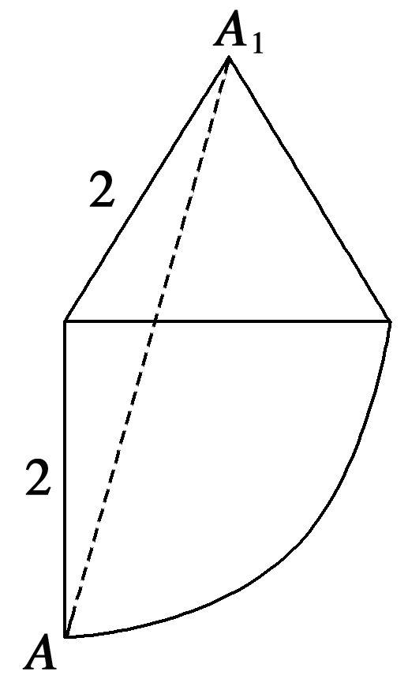
高考题型精练
1
2
3
4
5
6
7
8
9
10
11
12
解析 如图所示，侧面展开图为一个四分之一圆与一个等边三角形，从点A出发沿该几何体的侧面环绕一周回到A点，
蚂蚁所经过路程的最小值为

Slide 42
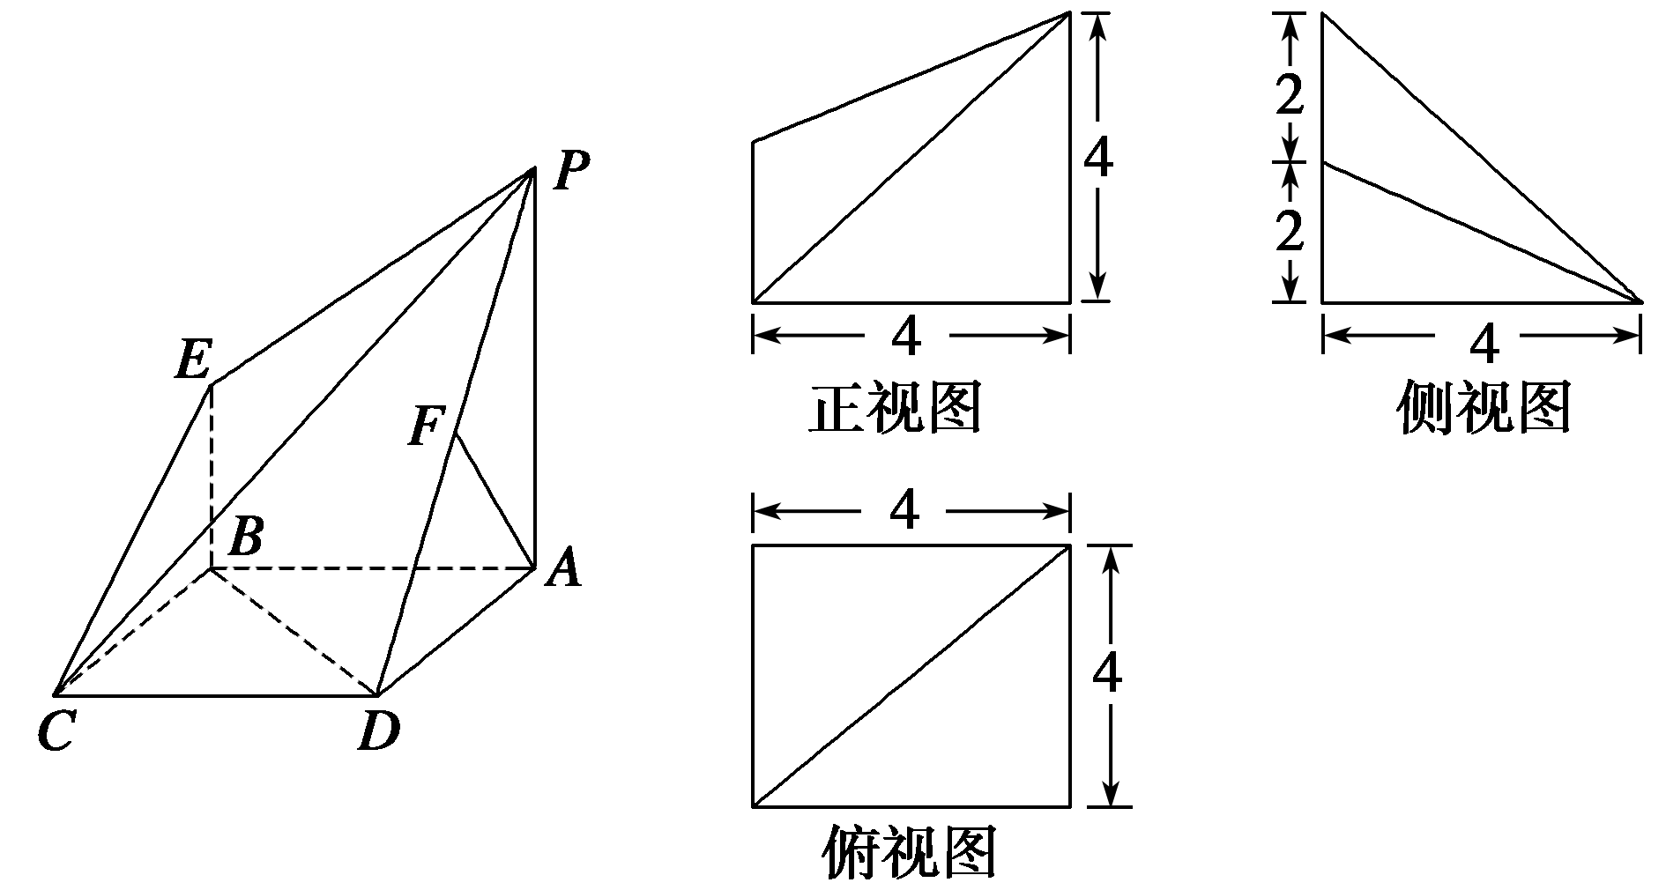
高考题型精练
1
2
3
4
5
6
7
8
9
10
11
12
11.如图所示是一几何体的直观图及正视图、侧视图、俯视图.

Slide 43
高考题型精练
1
2
3
4
5
6
7
8
9
10
11
12
(1)若F为PD的中点，证明：AF⊥平面PCD；
证明 由几何体的三视图，可知底面ABCD是边长为4的正方形，PA⊥平面ABCD，PA∥EB，PA＝2EB＝4.
因为PA＝AD，F为PD的中点，所以PD⊥AF.
又CD⊥DA，CD⊥PA，PA∩DA＝A，
所以CD⊥平面ADP.所以CD⊥AF.
又CD∩DP＝D，所以AF⊥平面PCD.

Slide 44
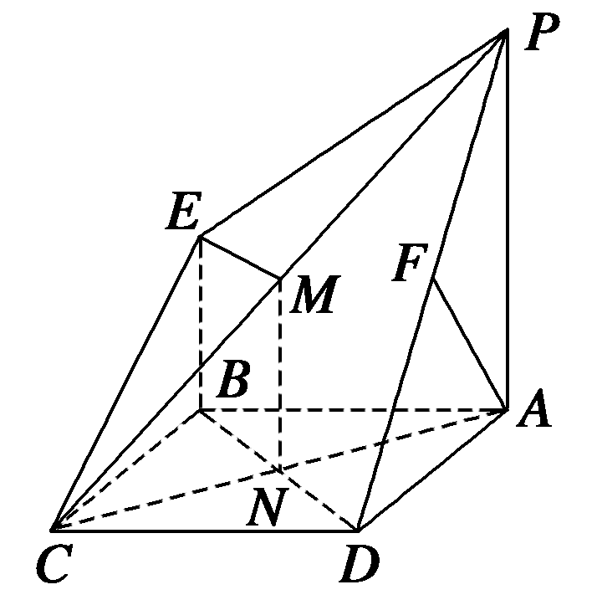
高考题型精练
1
2
3
4
5
6
7
8
9
10
11
12
(2)证明：BD∥平面PEC.
证明 取PC的中点M，连接AC，EM，AC与BD的交点为N，连接MN，
所以MN＝EB，MN∥EB.
故四边形BEMN为平行四边形.
所以EM∥BN.
又EM⊂平面PEC，BN⊄平面PEC，
所以BD∥平面PEC.

Slide 45
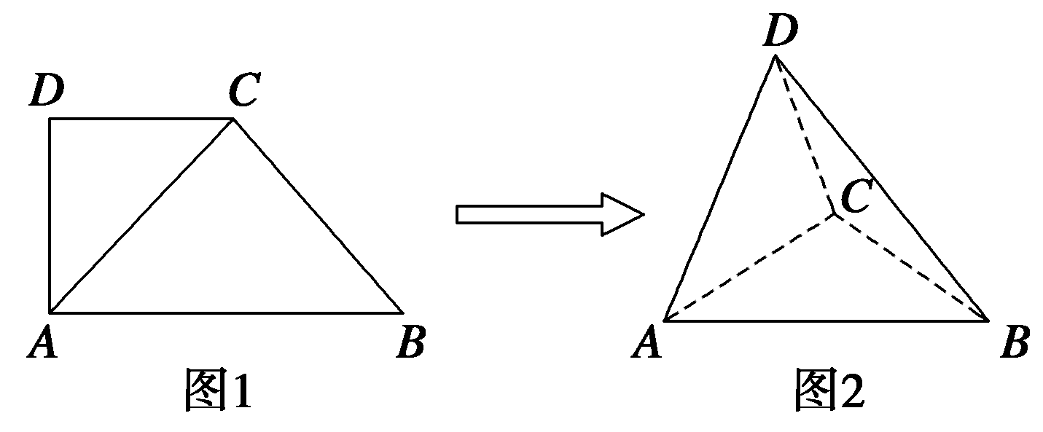
高考题型精练
1
2
3
4
5
6
7
8
9
10
11
12
12.如图1，在直角梯形ABCD中，∠ADC＝90°，CD∥AB，AB＝4，AD＝CD＝2，将△ADC沿AC折起，使平面ADC⊥平面ABC，得到几何体D—ABC，如图2所示.

Slide 46
高考题型精练
1
2
3
4
5
6
7
8
9
10
11
12
(1)求证：BC⊥平面ACD；
从而AC²＋BC²＝AB²，故AC⊥BC.
又平面ADC⊥平面ABC，
平面ADC∩平面ABC＝AC，BC⊂平面ABC，
∴BC⊥平面ACD.

Slide 47
高考题型精练
1
2
3
4
5
6
7
8
9
10
11
12
(2)求几何体D—ABC的体积.
解 由(1)可知BC为三棱锥B—ACD的高，

